Slide 1
5月月度汇报
SMBIOS
BIOS / SMBIOS 适配与 AI 辅助工程闭环
AI
客户需求交付 · SMBIOS 适配重构 · AI 辅助开发验证复核
2026 年 5 月
BIOS 腾讯组
SWISS ENGINEERING REPORT

Slide 2
EXECUTIVE SUMMARY
02
本阶段完成客户可见信息适配，并跑通 SMBIOS 场景的 AI 辅助工程最小闭环
01
客户问题闭环
02
AI 辅助提效
03
AI Review 能力建设
V3 遗留显示问题与 V5 新增问题单进入阶段处理，客户可见字段按需求适配。
Type8 / Type9 / Type11 / Type12 等模块进入 AI 辅助开发，材料解析脚本完成试点。
SMBIOS 自动验证和 AI Review 开始沉淀日志、报告、上下文材料和风险处置记录。
边界说明
当前 AI 提效聚焦 SMBIOS 场景，优先选择规则清晰、结果可比对、可复测的问题。

Slide 3
AGENDA
03
本次汇报围绕工作成果、重点工作和下一步计划展开
01
工作成果
客户需求响应、问题单闭环、AI 辅助工程闭环试点
02
重点工作
Type9 重构、Type8/11/12 规范化移植、材料结构化、自动验证、AI Review
03
下一步计划
沉淀 SMBIOS 开发生成和测试问题修复两条 Agent 工作流

Slide 4
01 / WORK RESULTS
04
V5 SMBIOS 客户可见字段适配和新增问题单完成阶段交付与持续推进
工作项
交付结果
状态口径
V3 遗留问题闭环
修复 7 项 SMBIOS 显示问题，覆盖显示名异常、字段缺失、不显示等。
已上库
V5 新增问题单
覆盖 Type41 显示缺失、不插设备 boot 启动黑屏等问题。
进行中
Type2 主板信息上报
整合 PCB / BOARD / SKU 等客户可见字段。
已上库
Type11 OEM 扩展
动态上报 TDX 相关 OEM 扩展信息。
已上库

Slide 5
01 / WORK RESULTS
05
AI 辅助已进入 SMBIOS 开发、验证、AI Review 流程，但仍由工程师确认结果
客户规则
材料输入
→
AI 辅助
生成代码
→
自动化
验证
→
AI Review
→
人工确认
经验回流
2700+
9
降低
行实现 / 重构代码量
类数据采集
内存类问题风险
SMBIOS 相关规模参考
SMBIOS 自动验证范围
越界 / 泄漏 / 空指针
AI 当前定位是辅助实现、辅助验证、辅助复核，不替代工程师判断。

Slide 6
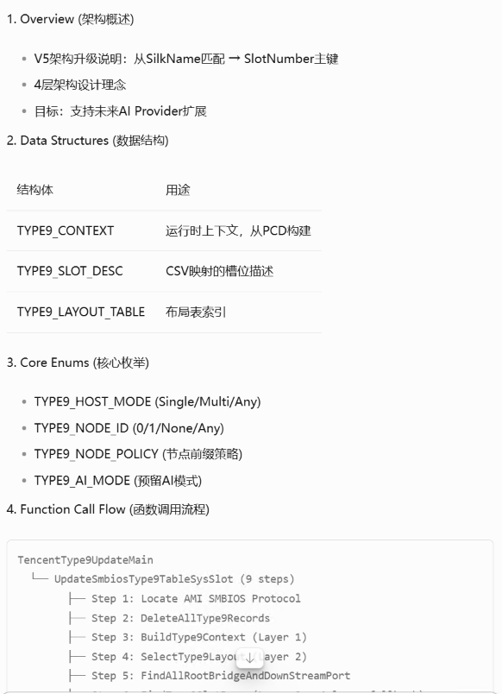
02 / TYPE9 REFACTOR
06
Type9 多版型适配从“重复改代码”转为“维护显示规则”
改造前
改造后
板型、部署模式、节点配置散落在代码分支中
差异集中到显示规则
新增版型需要继续改主流程
主流程只负责采集、选择、生成
底层槽位信息 → 统一槽位编号 → 显示规则 → 客户可见槽位名
新增版型优先补显示规则，不反复改核心流程，提升复用性、减少维护时间；同时降低误显示风险。
Type9 重构设计截图

Slide 7
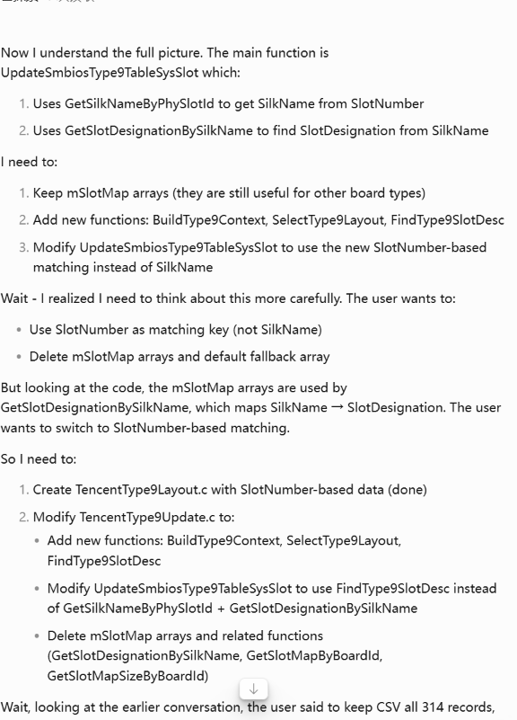
02 / SPECCODE
07
Type9 按 SpecCode 方式落地，AI 实现前先把客户规则结构化
客户规则
整理显示名、版型和边界
↓
规格文档
明确输入、规则和验收点
↓
AI 生成代码
按规格实现，不直接猜需求
↓
人工验收
编译、测试和代码复核
截图显示：客户规则被整理为结构化输入，并进入 Type9 实现流程。

Slide 8
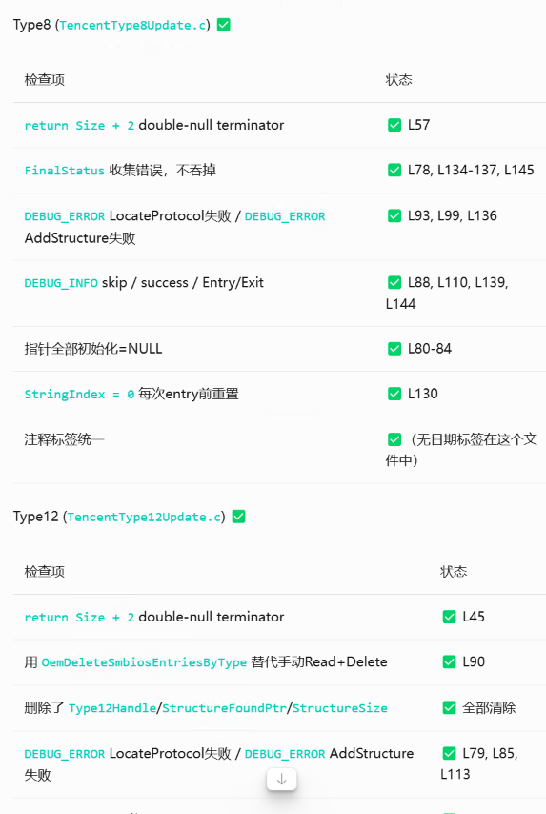
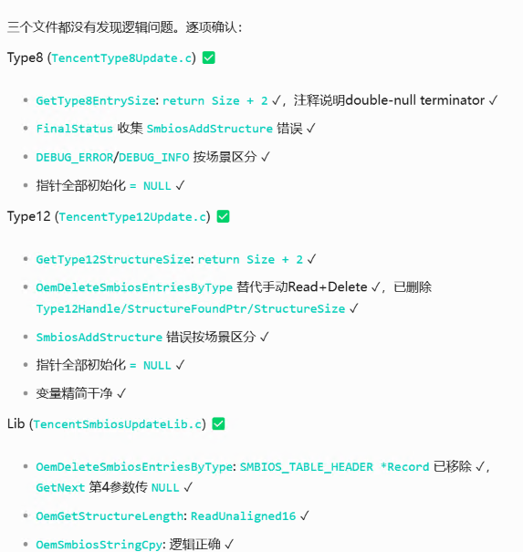
03 / AI REFACTOR
08
Type8 / Type11 / Type12 已验证 AI 适合规则明确模块的规范化移植
5.0 天
→
2.0 天
传统移植
AI 辅助移植
Type8/11/12
验收后上库
Type8
Type11
Type12
规则清晰、字段边界明确、输出可比对的 SMBIOS 模块，更适合沉淀为 AI 辅助移植流程。
截图显示：任务拆解、检查项和验证记录进入同一工作流。

Slide 9
03 / MATERIAL INPUT
09
脚本将客户材料转为结构化输入，补齐内网模型材料读取短板
当前痛点
试点价值
客户材料
PPT / 表格 / Word
敏感材料不出内网
模型可读
↓
客户 PPT / Word / 表格包含敏感信息，不能直接交给外网多模态模型处理。
把非结构化客户材料转成模型可直接读取的输入。
解析脚本
PPT 规则提取
表格提取试点
↓
来源可追溯
结构化结果
CSV / Markdown
人工整理效率低
保留页码、表格位置和字段来源，便于工程师复核。
逐页阅读、截图比对、字段摘录较繁杂，提取慢且容易漏项。
↓
内网模型读取
规格整理
代码生成输入
后续 Skill 化
当前是脚本试点，后续沉淀为 opencode skill。
当前定位：脚本先服务规则提取和人工复核，后续再沉淀为内网可调用的 opencode skill。

Slide 10
04 / VALIDATION
10
SMBIOS 验证从“人工多环境切换”沉淀为基于 opencode skills 的可追踪自动化流程
旧方式
人工刷写 + 手动比对
01
→
02
→
03
过程可追踪
环境切换、dmidecode 执行、日志整理依赖人工串联，过程难复盘。
BIOS 上传
SHA256 校验
远程刷写
刷写、采集、报告生成过程保留记录。
↓
新方式
04
→
05
→
06
人工确认
系统侧采集
报告生成
结果可复盘
opencode + skills
dmidecode 输出可比对，便于回看问题差异。
将上传、校验、刷写、采集、报告生成串成可重复流程，关键动作留痕。
下一页展示自动验证日志和 dmidecode 输出样例。

Slide 11
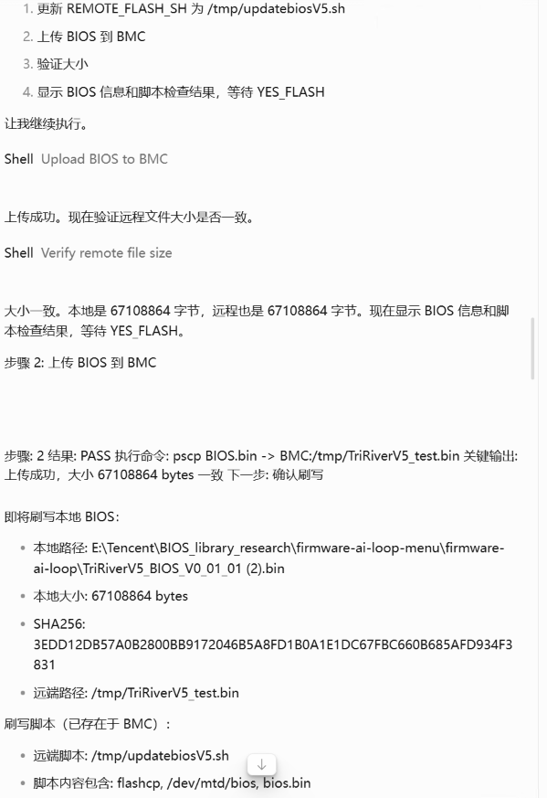
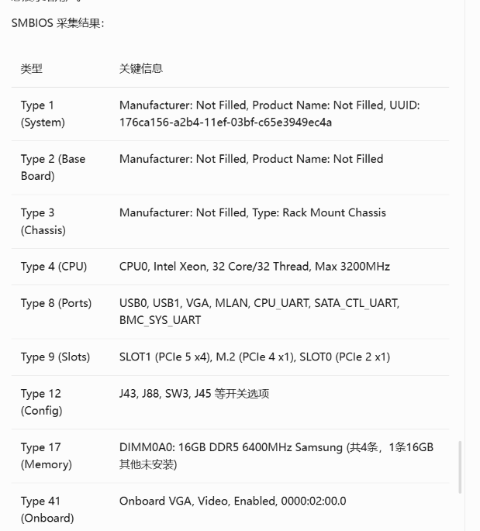
04 / SMBIOS VERIFY
11
SMBIOS 验证日志与 dmidecode 输出已形成可追溯记录
自动验证日志：刷写、采集和报告生成过程可回看。
dmidecode 输出：结果可比对，问题可复盘。

Slide 12
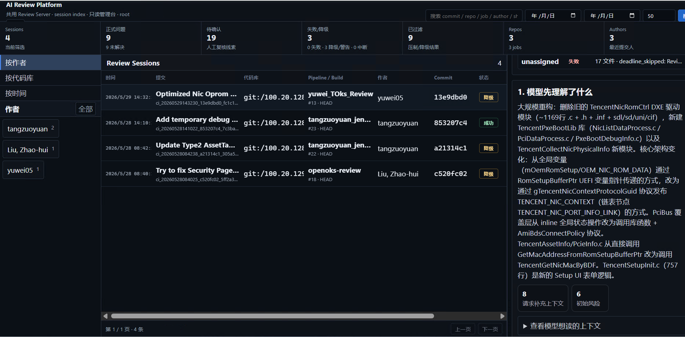
05 / AI REVIEW
12
AI Review 把模型分析过程留痕，工程师可以回看它如何判断
01
先理解变更
先记录本次提交涉及的模块、改动范围和潜在影响。
02
再形成线索
把上下文缺口、初始风险和候选问题统一沉淀。
03
最后给出处置
每条风险都能看到进入正式、待确认或过滤的原因。
管理页可回看模型先理解了什么、请求补了哪些上下文、识别了哪些初始风险。
代码变更
→
上下文补充
→
风险账本
→
处置记录
价值：不只看最终评论，还能解释“为什么没报 / 为什么降级 / 为什么需要人工确认”。

Slide 13
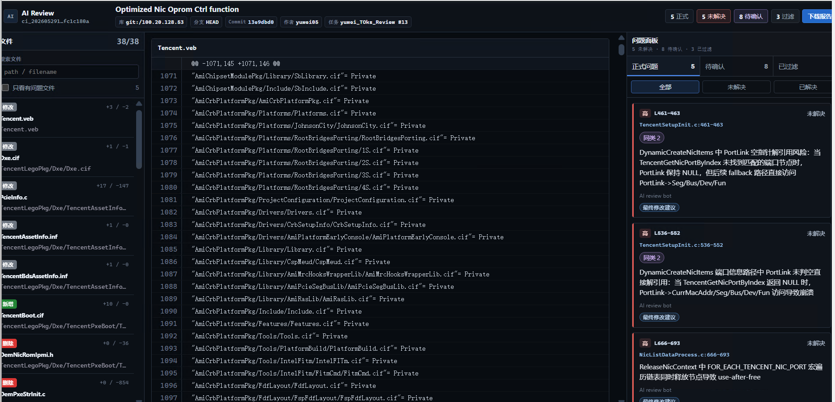
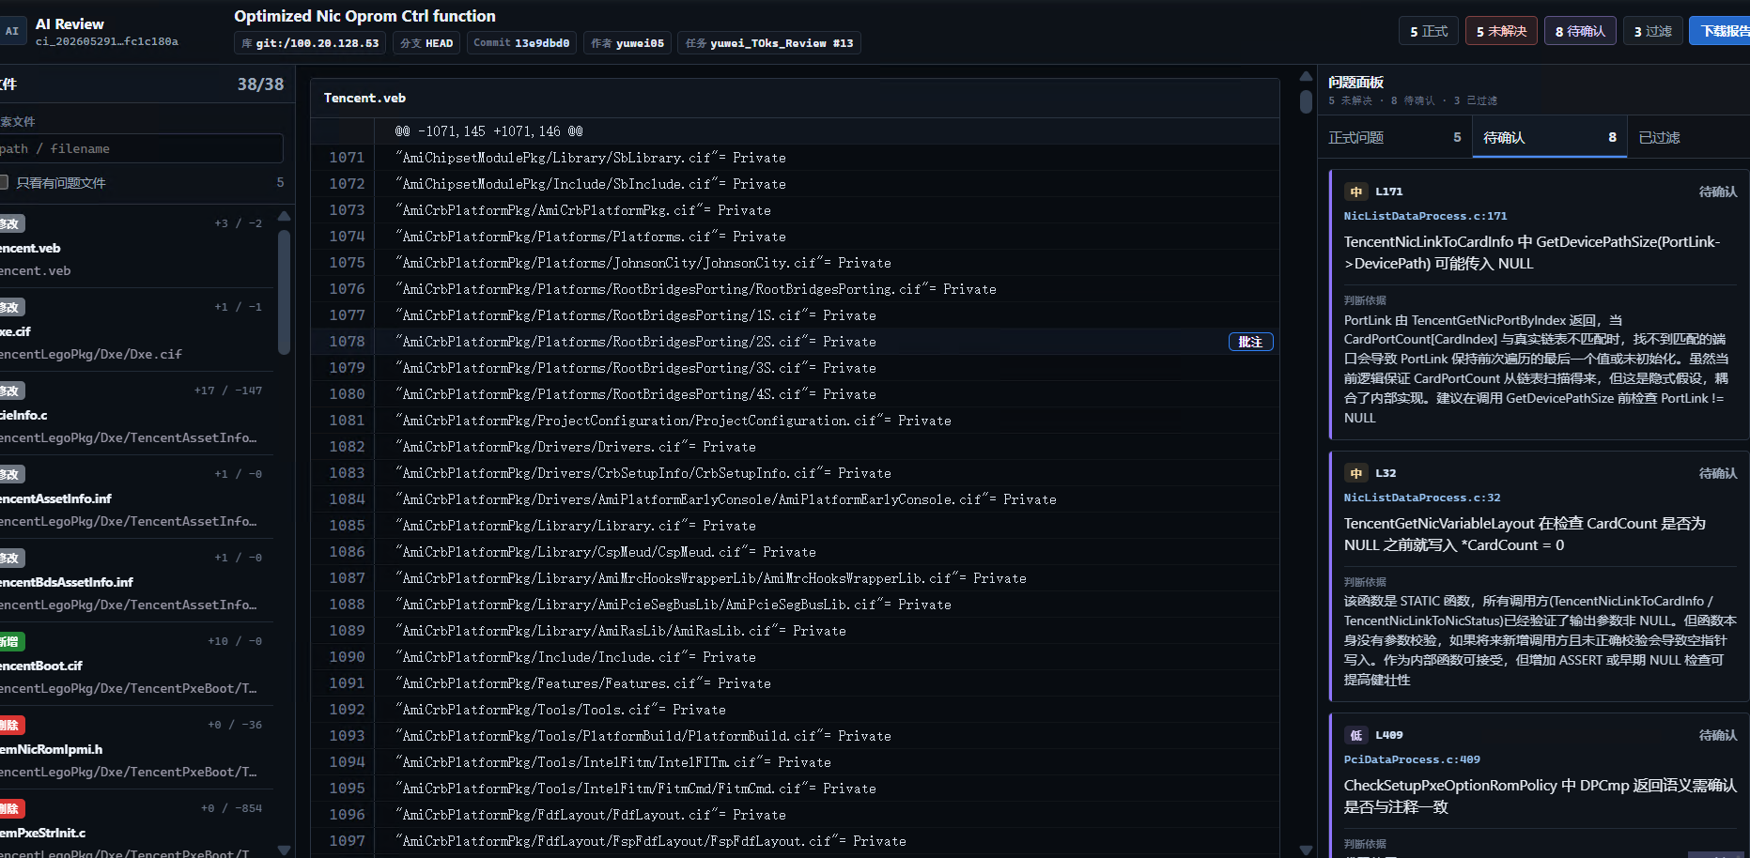
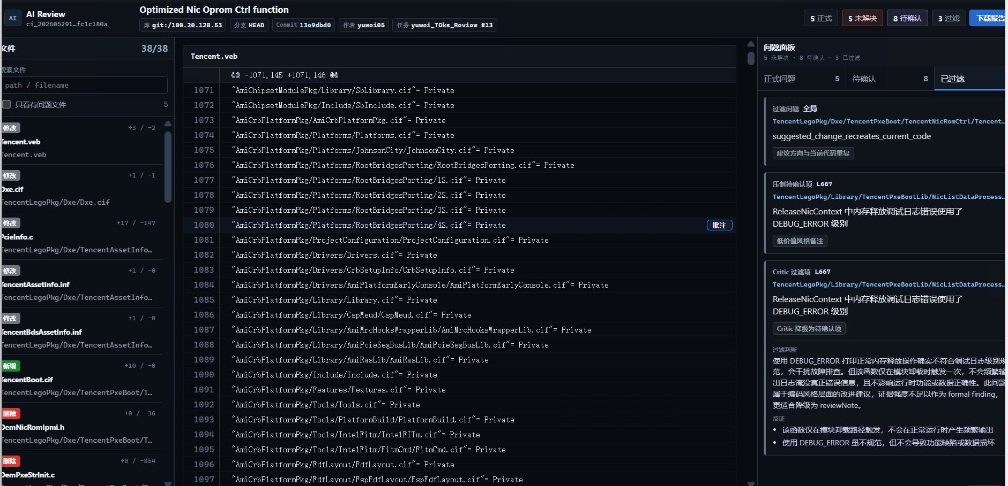
05 / AI REVIEW
13
AI Review 将结果分为正式、待确认、已过滤，避免风险全部堆给工程师
正式问题
待确认
已过滤
证据充分，进入修复处理
线索有效，等待人工判断
重复、低价值或证据不足，不进入正式评论
正式：证据明确的问题进入用户可见 Review。
待确认：保留有效线索，交给人工复核。
已过滤：保留排除原因，后续可复盘。
价值：减少噪音、保留判断依据，让“模型看到了什么”和“最终为什么这么展示”都能被追踪。

Slide 14
NEXT STEP
14
下一步计划：围绕 SMBIOS 场景沉淀 AI 辅助开发与排查闭环
开发侧：规格驱动代码生成
测试侧：可观测问题辅助排查
客户规则结构化 -> SpecCode -> opencode skills -> 代码生成 -> 自我验证 -> 人工检查 -> 上库。
验证结果 -> dmidecode / log -> Agent 汇总代码与配置线索 -> 工程师判断处理 -> 复测留痕。
边界控制
聚焦 SMBIOS 显示、字段、客户可见信息一致性问题；AI 负责生成线索和建议，最终改动与验证由工程师确认。
目标：把可复用的开发方法和可复盘的排查路径沉淀下来，逐步缩短同类 SMBIOS 问题的首轮定位时间。

